Slide 1
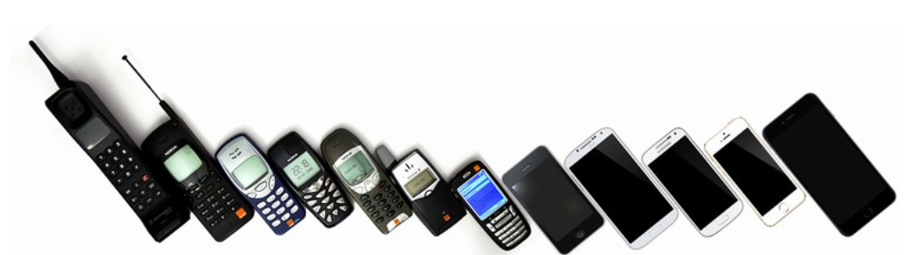
A mobiltelefon fejlődése
PPT Készitette: Alex

Slide 2
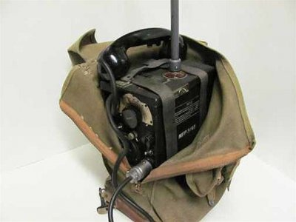
-1938: az első rádiótelefon megjelenése
A legelső hordozható rádiótelefon még AM-hullámokat használt 1938-ból és persze katonai célokra használták. Kifejlesztő: Signal Corps Mérnöki Laboratórium az USA hadseregének számára. (Fort Monmuth, New Jersey állam, USA). A készülék típusa:
SCR-194 és -195.

Slide 3
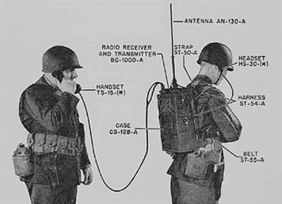
1940: a világháború miatt jött a hadsereg számára kifejlesztett Motorola készülék, az SCR-300-as rádióadó.
http://www.businessinsider.com/complete-visual-history-of-cell-phones-2011-5?op=1 )

Slide 4
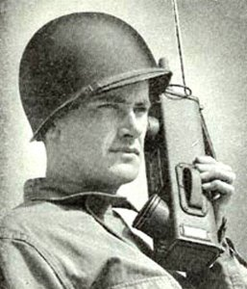
1942: Motorola kifejlesztette a legelső kézi "walkie talkie"-t, az SCR-536-ost. Nagyjából 130 ezer darabot használtak fel a háború során.
(Kép eredetije: http://www.businessinsider.com/complete-visual-history-of-cell-phones-2011-5?op=1 )

Slide 5
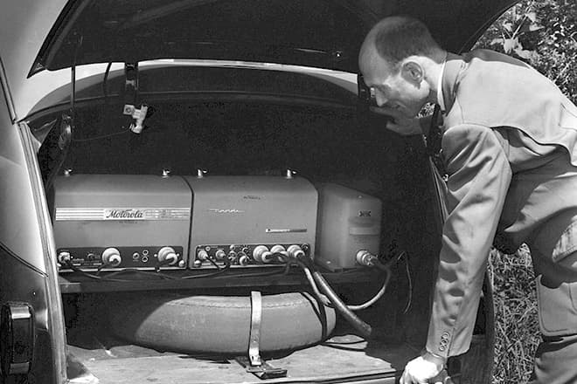
1947-ben a laboratóriumi "Bell Laboratories" egy mobiltelefon létrehozására került sor.
A készüléket az autóba szerelik, mivel a telefon súlya 30-40 kg áramforrás nélkül. Csak a 70-es években a telefonok súlya 14 kg-ra csökkentette, de a tápegységet még mindig az autóba helyezték.

Slide 6
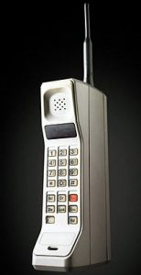
-1973 : az első hordozható telefon
Motorola DynaTAC 8000x
A Motorola mérnökét, Martin Coopert tartják az első, gyakorlatban is használható kézi mobiltelefon feltalálójának. Cooper egy modern, bár meglehetősen nehéz, hordozható készülékkel 1973. április 3-án kezdeményezte az első mobilhívást, a Motorola Kommunikációs Divíziójának igazgatója felé.

Slide 7
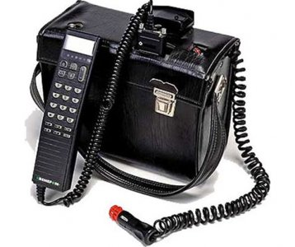
1981 - az Ericsson bevezeti az első modern mobiltelefon-rendszert, a Nordic Mobile Telephony-t (NMT).

Slide 8
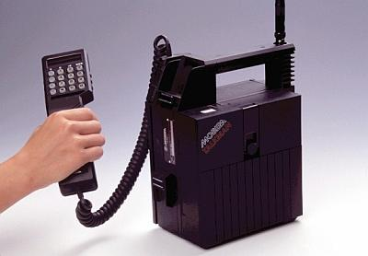
1984 - SMS
(Friedhelm Hildebrand és Bernard Ghillebaert (német és francia mérnökökről van szó) kitalálják a rövid szöveges üzenetet, az SMS-t. (Short Massage Service) Ez számított a GSM-rendszerek egyik legfőbb védjegyének.
Az üzenet hossza eredetileg 128 karakter volt, ám ezt hamarosan 140-re, majd 160-ra bővítették.

Slide 9
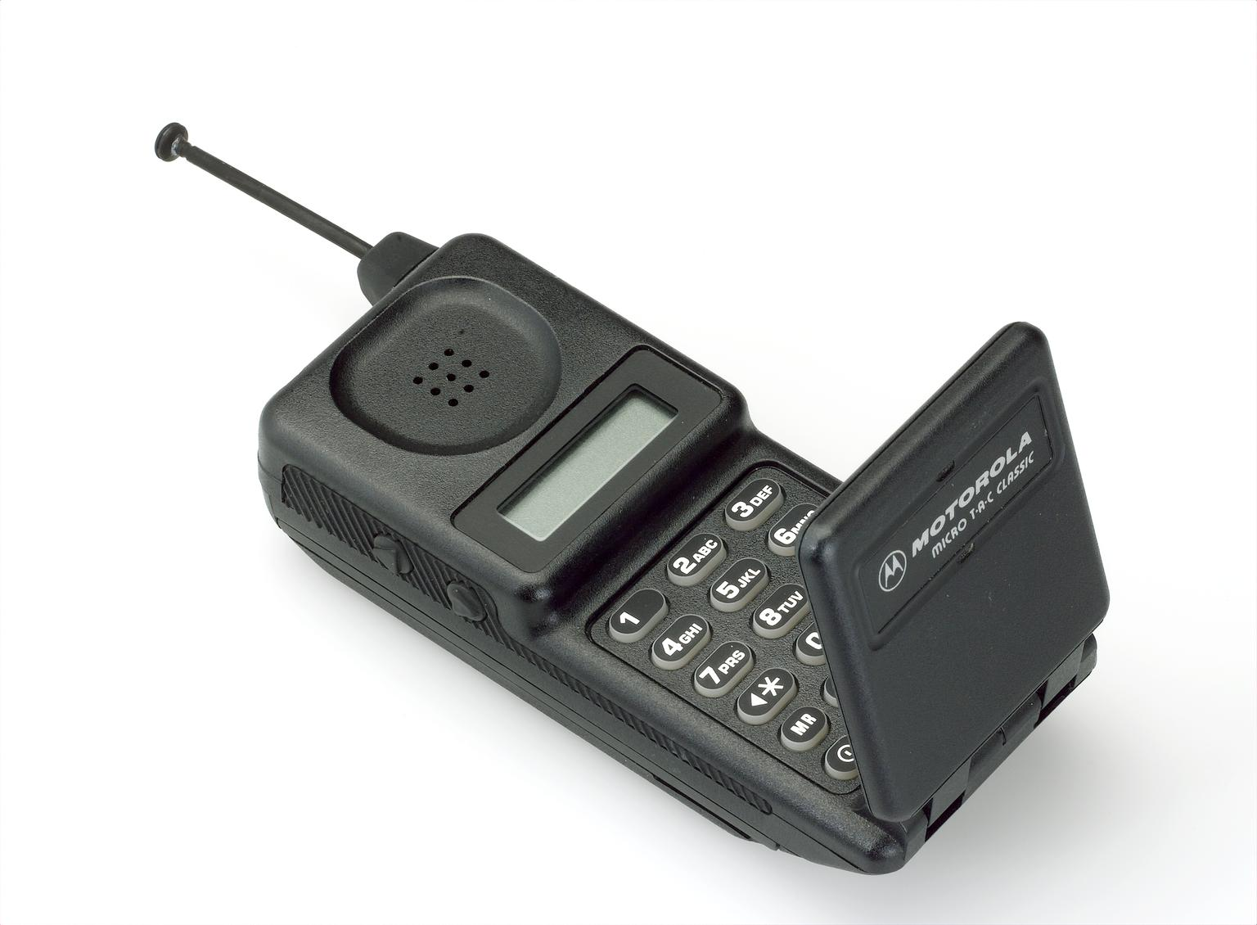
1989: MicroTAC amelynek alja kihajtható volt, s ott kapott helyet a mikrofon.

Slide 10
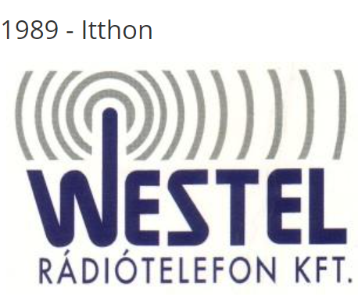

Slide 11
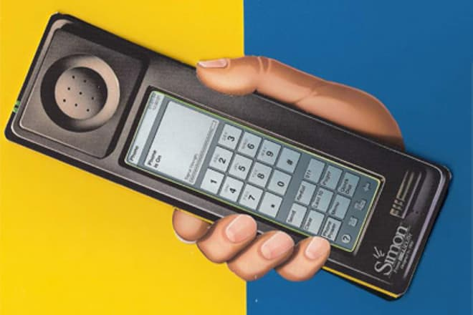
1993- Az IBM Corporation szakosodott számítógépes berendezések gyártása bevezette a világot az első érintés mobiltelefon, hívta az "IBM Simon".

Slide 12


Slide 13
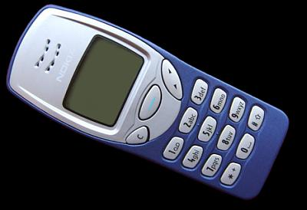
-1999: az egyik legkisebb telefon akkoriban
Minden idők egyik legsikeresebb telefonja volt a Nokia 3210-es a maga 160 millió eladott példányával.
Ez volt az egyik legelső telefon, amely képes üzenetek továbbítására is alkalmas volt és a marketing-szempontok miatt főleg a fiatalokat célozták meg vele (sikerrel).

Slide 14
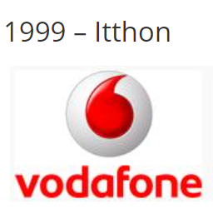

Slide 15
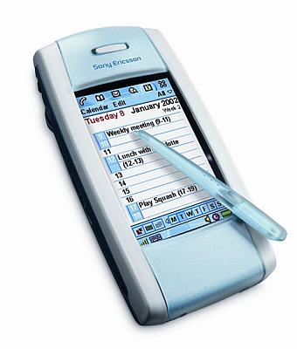
2002: az érintőképernyő megjelenése
Megjelent a Sony-Ericsson P800-as készüléke, amely érintőképernyőt használt és immáron 128 Mbyte (tovább nem bővíthető) memóriát is befogadott.

Slide 16
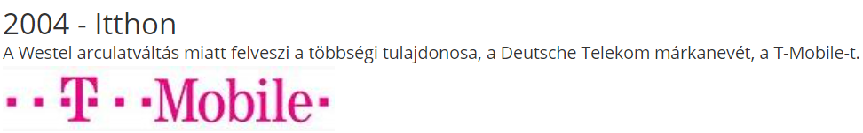

Slide 17
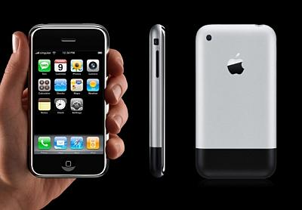
-2007: az iphone kezdete
Steve Jobs bemutatja az Apple iPhone-ját, egy forradalmi újdonságnak számító érintőképernyővel. Sikere megrengette a mobilvilágot. Bár nem ez volt a legelső okostelefon, de ez volt az első olyan kezelőfelülettel rendelkező telefon, ami teljes 3G-s technológiát alkalmaz, bár az már 2001-től elérhető. Az iPhone nem csupán egy mobiltelefon, hanem egy tényleges zsebben hordható miniszámítógép, egy játékkonzol és egy multimédia-lejátszó eszköz. További előnyként azonnali hozzáférést biztosít az internethez: e-mail, Facebook, Twitter, Youtube és minden más szolgáltatással bárhol, ahol elérhető az internet. A többi cég igyekszik követni a készülékeivel divatot is diktáló Apple-t.

Slide 18
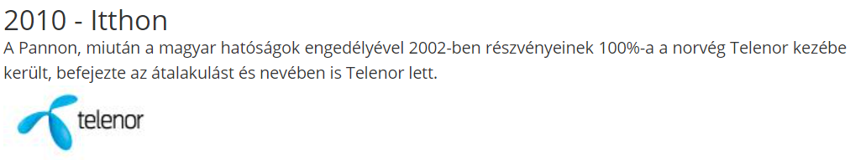

Slide 19
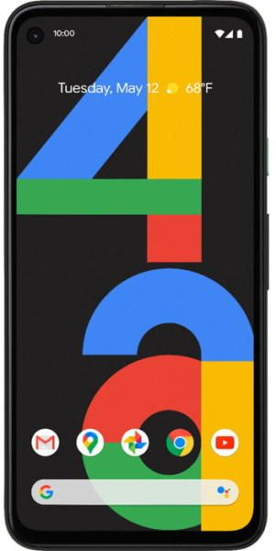
Napjaink telefonjai
Egyre több helyen, köztük hazánkban is itt-ott megjelenik az 5G, a kommunikáció új normája. Ehhez kapcsolódóan egyre több 5G-s telefon jelenik meg. Hazánkban is pár helyen már bekapcsolják az 5G szolgáltatást. Amerikában megjelent az iPhone 12-es, de nem lett világsiker egyrészt kevés plusz-szolgáltatása, másrészt az ára miatt (min. 250 ezer Ft). Sikeres Android telefonok: Samsung Galaxy Note 20 Ultra, Samsung Galaxy S20 FE, OnePlus 8Pro.

Slide 20
Felhasznált források:
http://tartalommarketing.org/mobiltelefonok-tortenete-fejlodese/
https://ritkanlathatotortenelem.blog.hu/2019/07/28/a_mobiltelefonok_fejlodese
https://passportbdd.ru/hu/windows/izobretenie-sotovogo-telefona-istoriya-i-evolyuciya-mobilnyh-telefonov/
https://tferi.hu/mobilok-tortenete?showall=1

